Slide 1
MEB DİREKSİYON SINAVI
UYGULAMASI

Slide 2
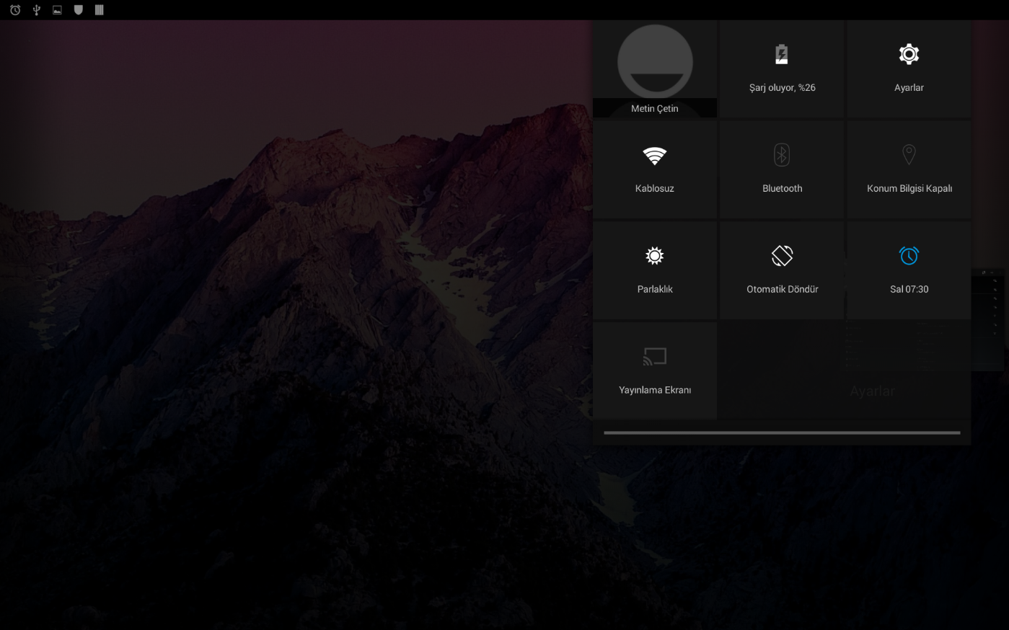
Uygulama kurulmadan önce cihazda bir takım ayarlamalar yapılmalıdır. Bunun için önce Ayarlar’a tıklanmalıdır.

Slide 3
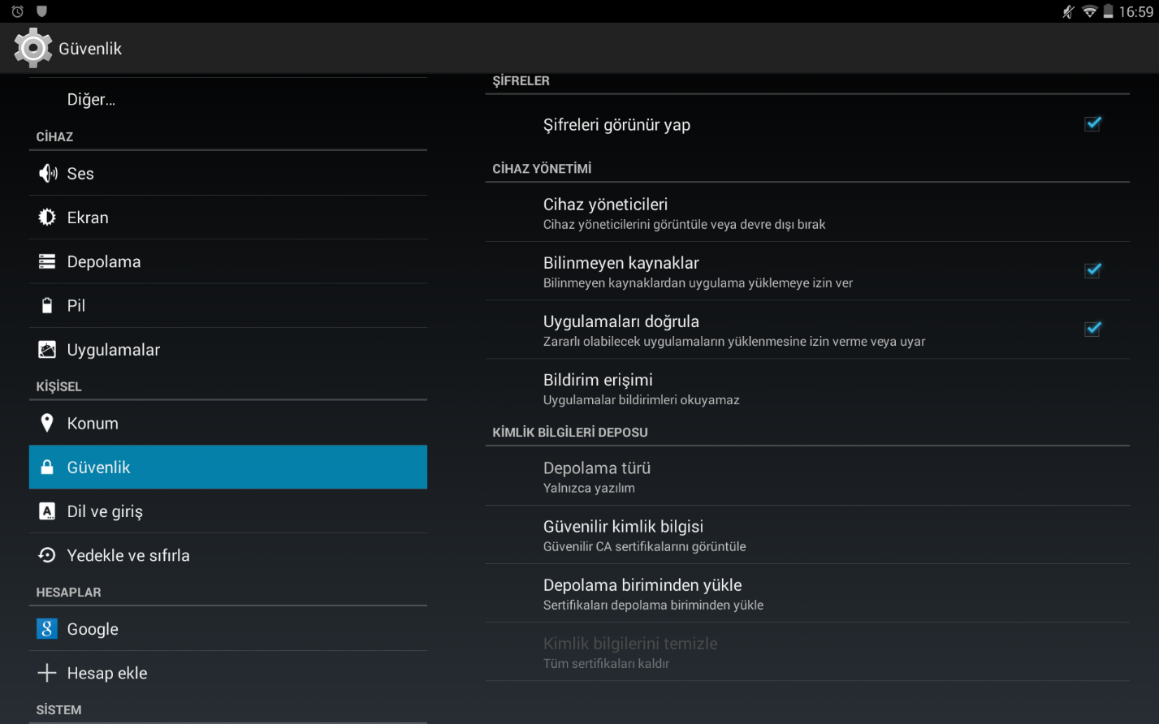
Uygulamanın cihaza kurulabilmesi ve uygulamaya gelecek güncelleştirmelerin kurulabilmesi için Ayarlar→Güvenlik sekmesinde Bilinmeyen Kaynaklar işaretlenmiş olmalıdır.

Slide 4
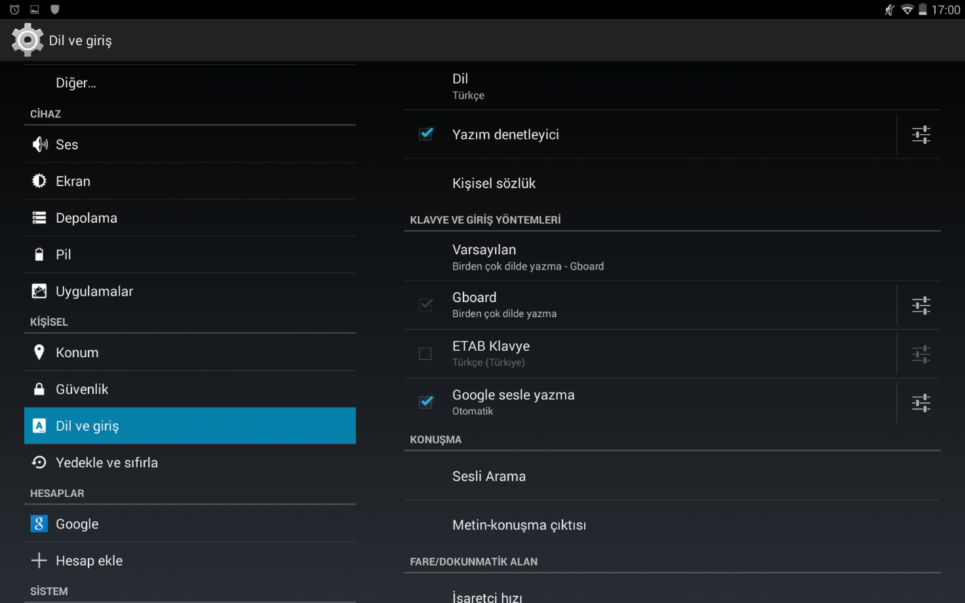
Uygulama açıldığında klavye girişlerinin düzgün yapılabilmesi için Ayarlar→Dil ve giriş sekmesinde ki ETAB Klavye seçeneğinin işareti kaldırılmış olmalıdır.

Slide 5
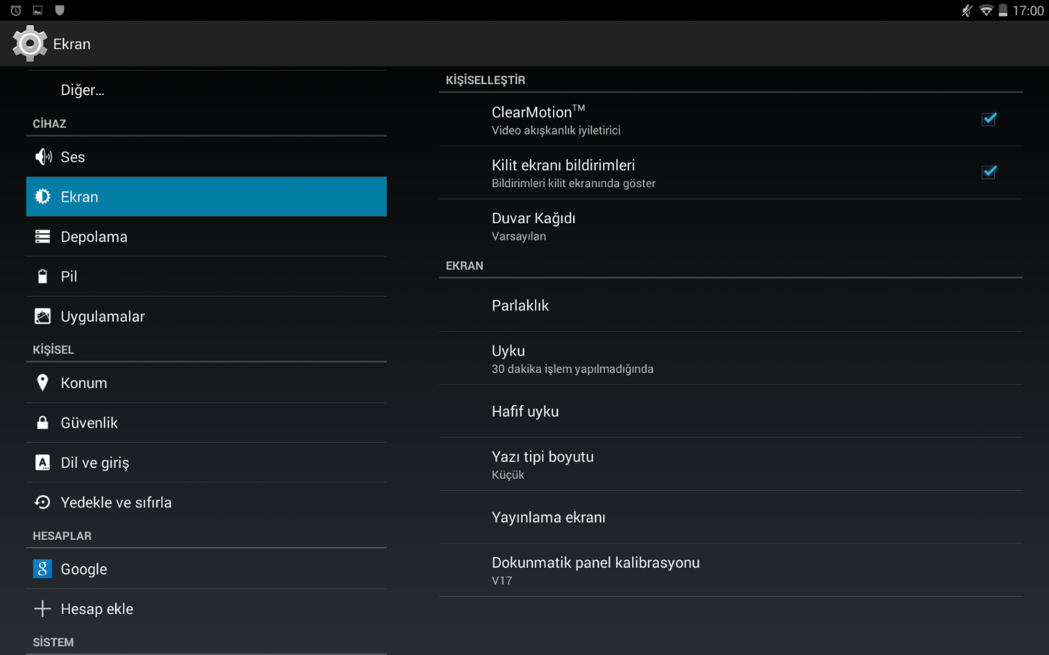
Uygulama açıldığında değerlendirme sırasında ekranın 30dk boyunca kapanmaması isteniyorsa Ayarlar→Ekran sekmesinde ki Uyku seçeneği 30 dk olarak ayarlanmış olmalıdır.

Slide 6
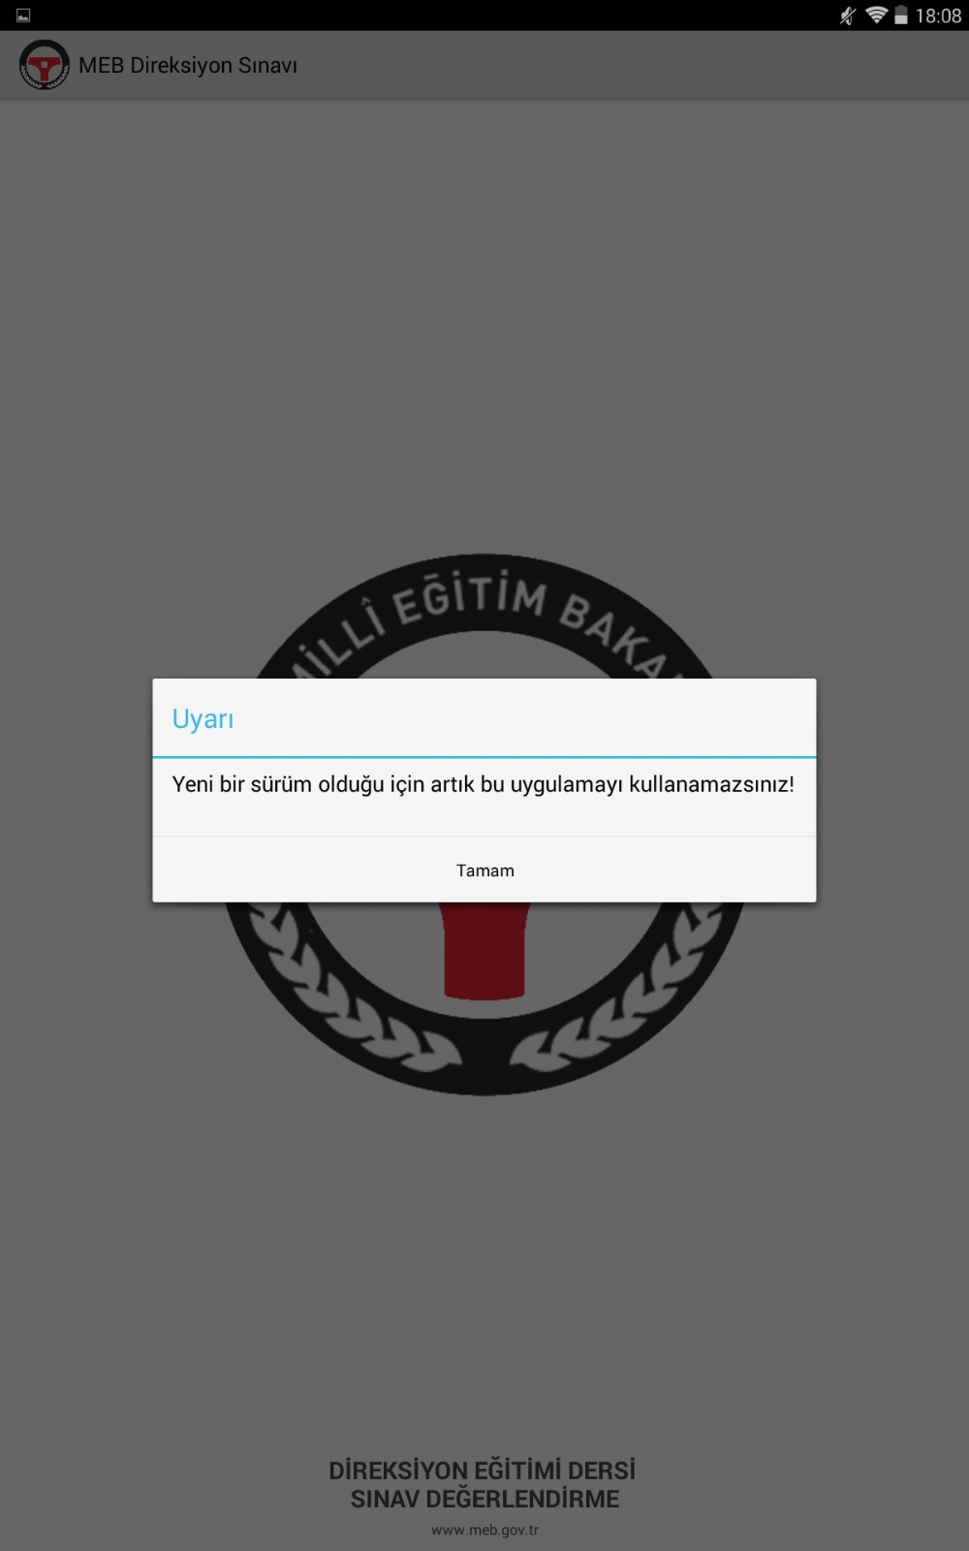
Uygulamayı açtığınızda Güncelleme penceresi açılacak ve güncellemek isteyip istemediğinizi soracak.

Slide 7
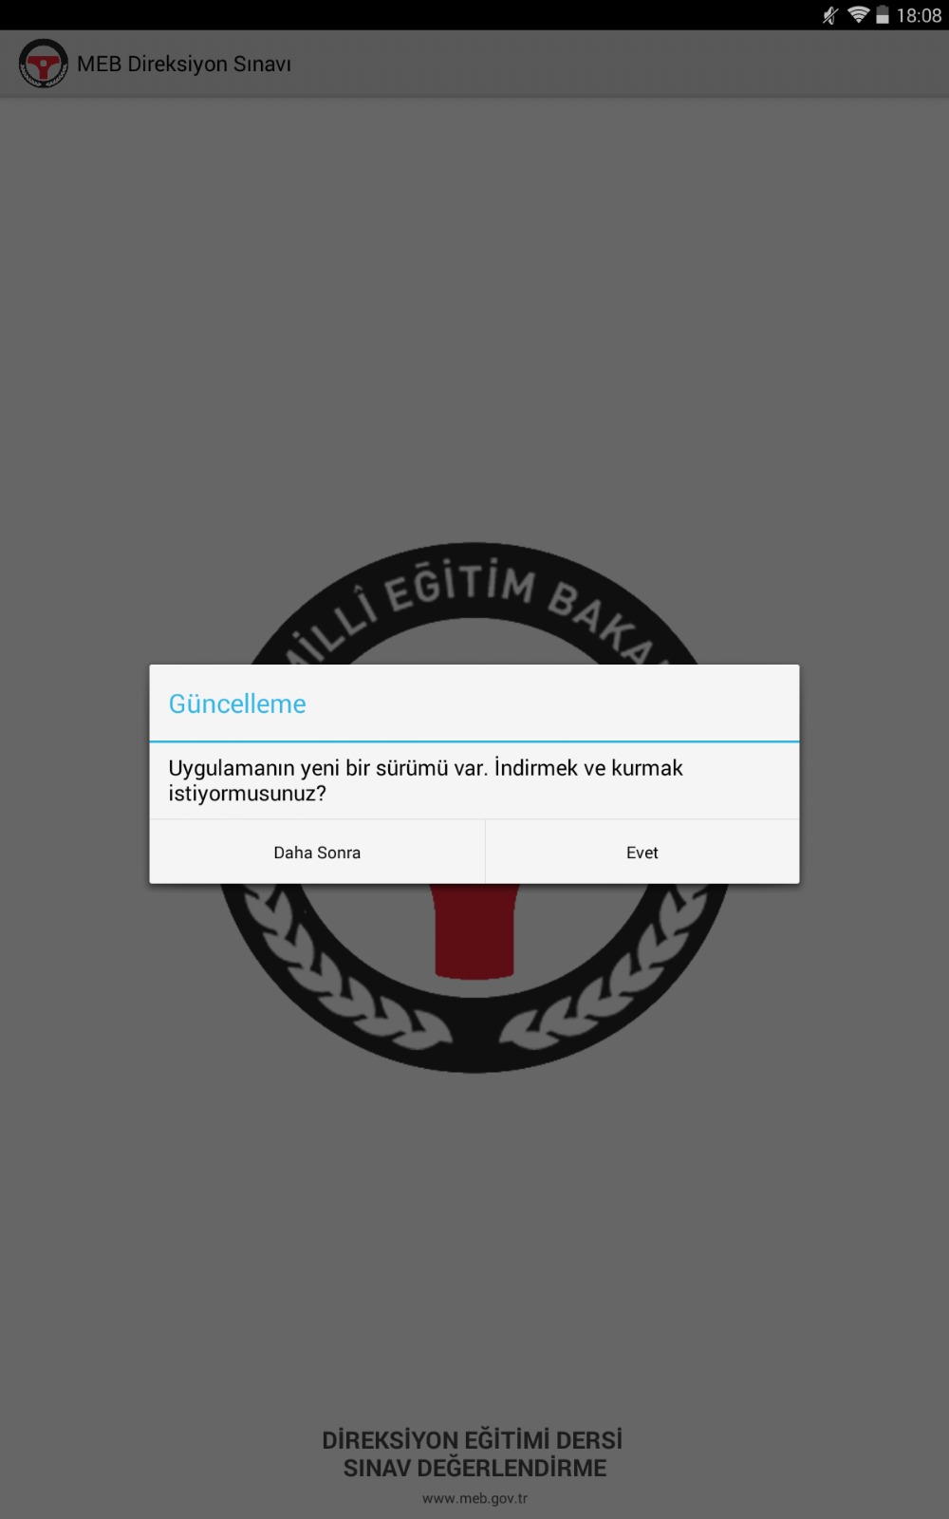
Daha Sonra dediğinizde ise bir Uyarı penceresi açılacak ve Yeni bir sürüm olduğu için artık bu uygulamayı kullanamazsınız! diyecek ve Tamam dedikten sonra uygulamayı kapatacak.

Slide 8
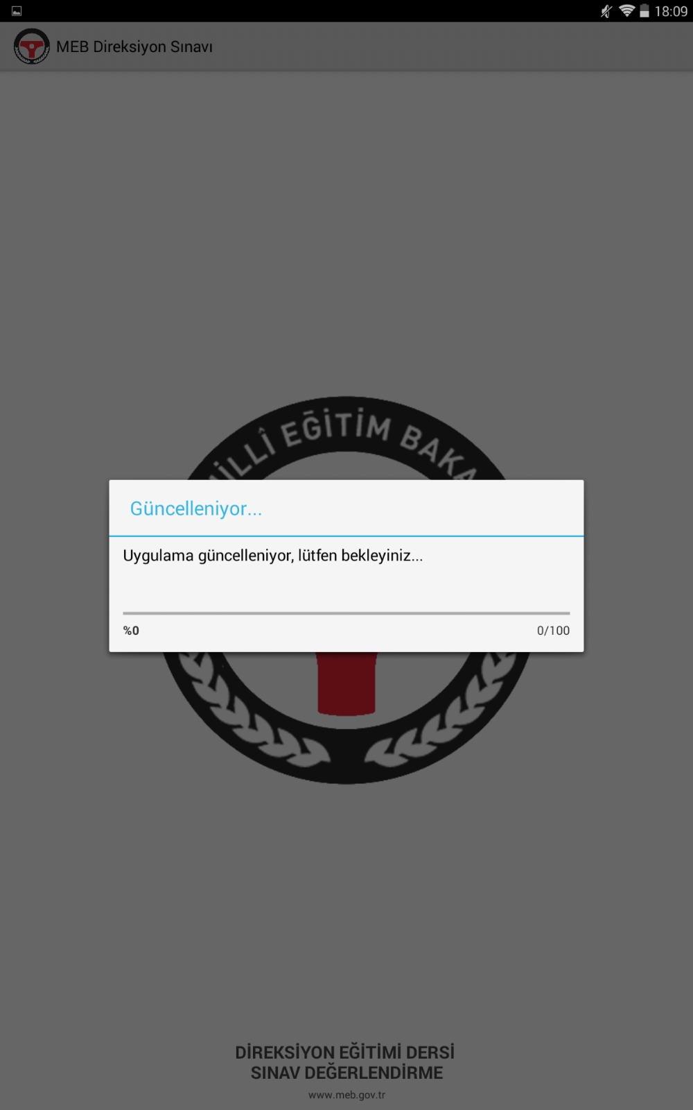
Güncelleme penceresinde Evet dediğinizde ise güncelleme işlemi için bir sonra ki aşamaya geçecek.
Uygulamanın son sürümünü sunucudan indirecek ve indirme durumunu ekranda yüzdelik olarak gösterecek.

Slide 9
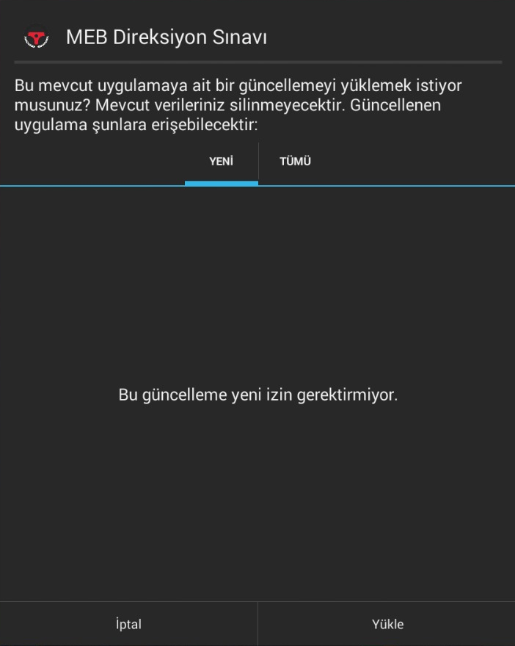
Uygulama cihaza indiğinde ise indirilen uygulama dosyasını kurulum için açacak.
Yükle dendikten sonra yükleme işlemi yapılacak.

Slide 10
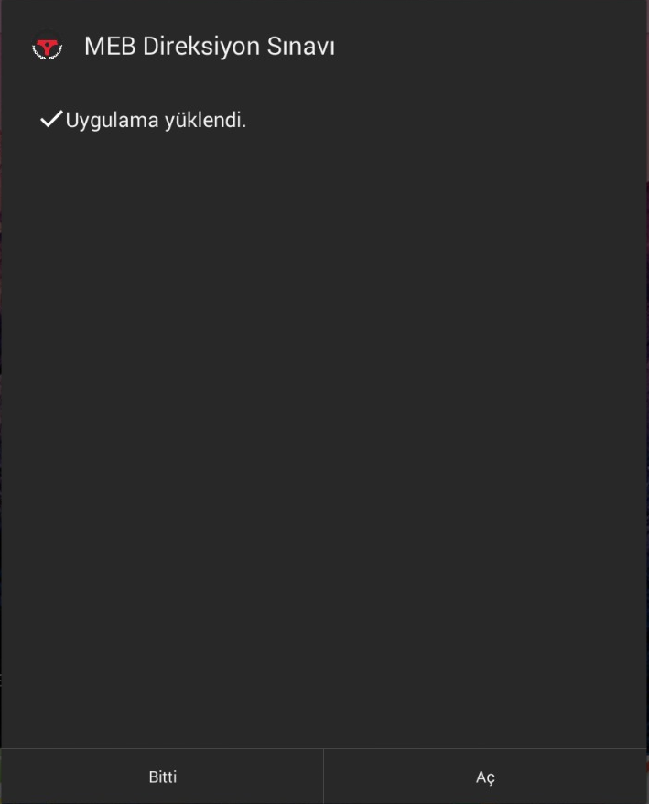
Yükleme işlemi bittiğinde ekstra bir izin vermenize gerek kalmadan Aç diyerek yeni uygulamayı açabileceksiniz.
Uygulamayı Aç dediğinizde sunucudan uygulamaya ait en son verileri cihazdaki veritabanına güncelleyecek

Slide 11
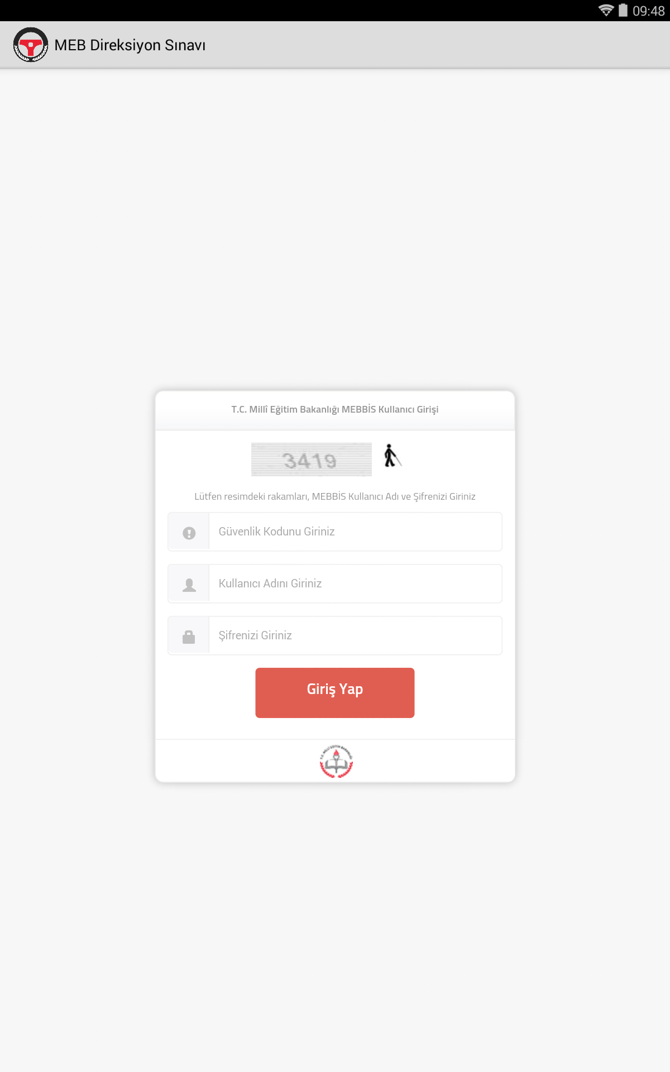
Güncelleme işlemleri artık bittikten sonra uygulmayı açmak için MEBBİS bilgilerinizi girebilirsiniz.
Güvenlik Kodunu
TC Kimlik Numaranızı
Şifrenizi Giriniz.

Slide 12
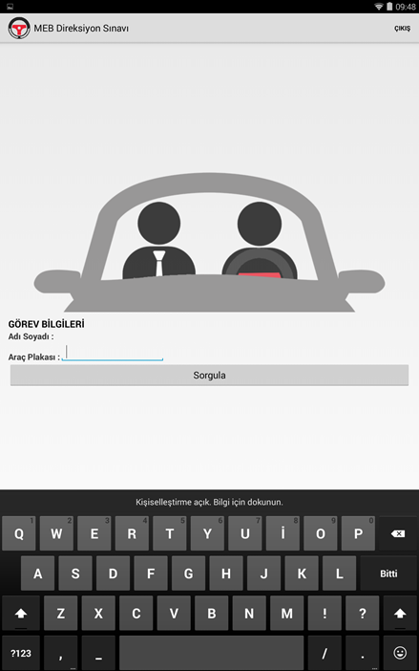
Zarfın içindeki aday listelerinden
Randevu sırasına göre ARAÇ PLAKASINI BOŞLUK BIRAKMADAN giriniz.
Sorgula dedikten sonra harhangi bir problem çıkmazsa Aday Listesi görüntülenecektir.
Uygulama bundan sonrasında sonuç gönderilene kadar internete ihtiyaç duymayacaktır.

Slide 13
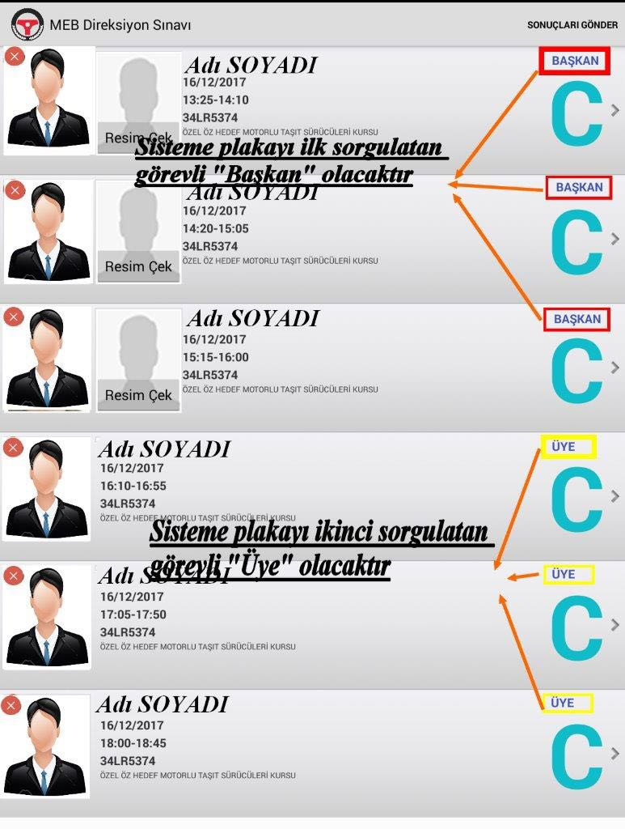
Plaka girildikten sonra aday listesi sunucudan çekilecektir.
Plakayı ilk giren başkan ikinci giren üye olacaktır.
Başkan ve Üye dağılımı program tarafından yapılacaktır.
Fotoğraf çekme yetkisi başkandadır.

Slide 14
Adaylar sırayla değerlendirilecektir.
Adayın üzerine tıklandığında gelip gelmediği sorulacaktır.
Geldi ise başkansanız fotoğraf çekmenizi isteyecek, üye iseniz adayın setifikasına göre değerlendirme için Ek-3 yada Ek-4 formuna yönlendirecektir.

Slide 15
Başkansanız ancak adayın resmini çektikten sonra değerlendirme işlemine başlayabilirsiniz.
Gelmediği halde adayın resmini çektiyseniz ve herhangi bir değerlendirme yapmadıysanız ancak adayın durumunu gelmedi olarak seçebilirsiniz.

Slide 16
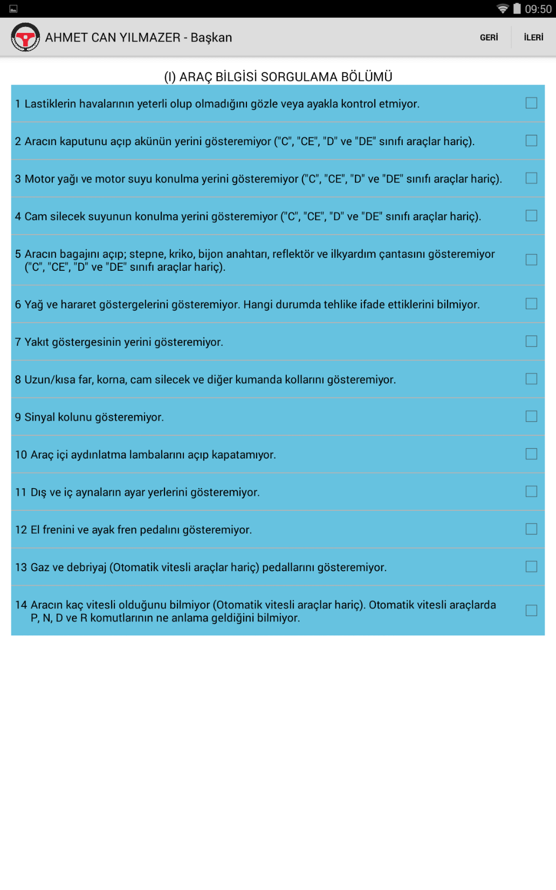
Aday geldi ise değerlendirme için sertifikasına göre Ek-3 yada Ek-4 formuna geçilir.
Formlarda Mavi, Sarı ve Kırmızı kriterler bulunmaktadır.
İlk olarak I. Bölümde mavi kriterler listelenir.
Mavi maddelerde en fazla 5 kriter seçilebilir. 5. kriter seçilmemişse İleri butonuna tıklanarak II. Bölüme geçilir.

Slide 17
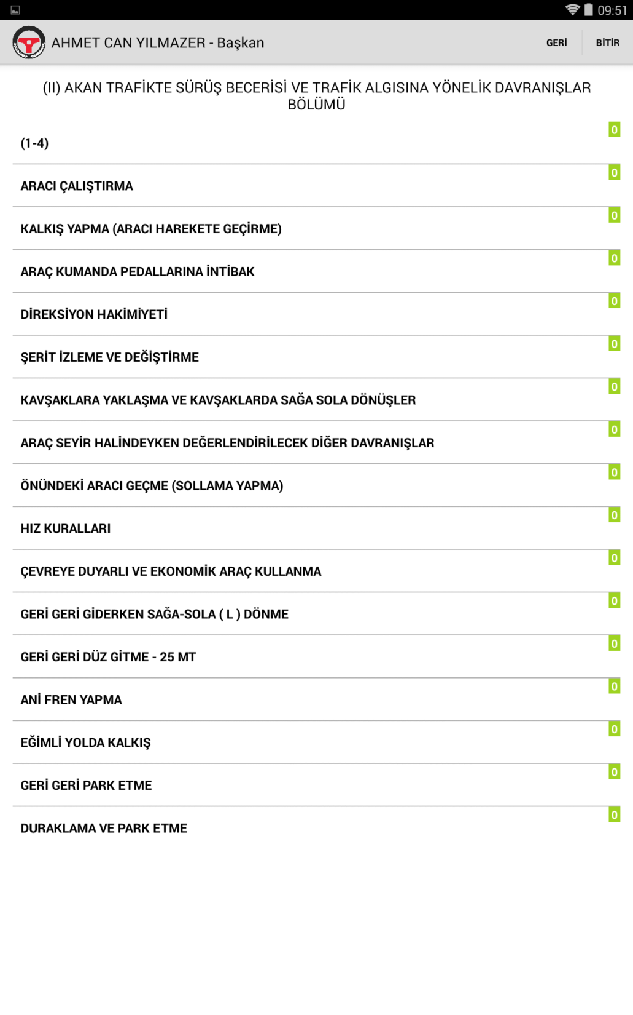
EK-3’de I. ve II. bölüm listelenirken Ek-4’de sadece II. bölüm listelenir.
II. ve eğer varsa III.bölümde kriterle grup başlıkları ile listlenmektedir.
Ayrıca her grub başlığının sağ tarafında ki yeşil kutularda kaç kriterin seçildiği sayı olarak görülebilir.

Slide 18
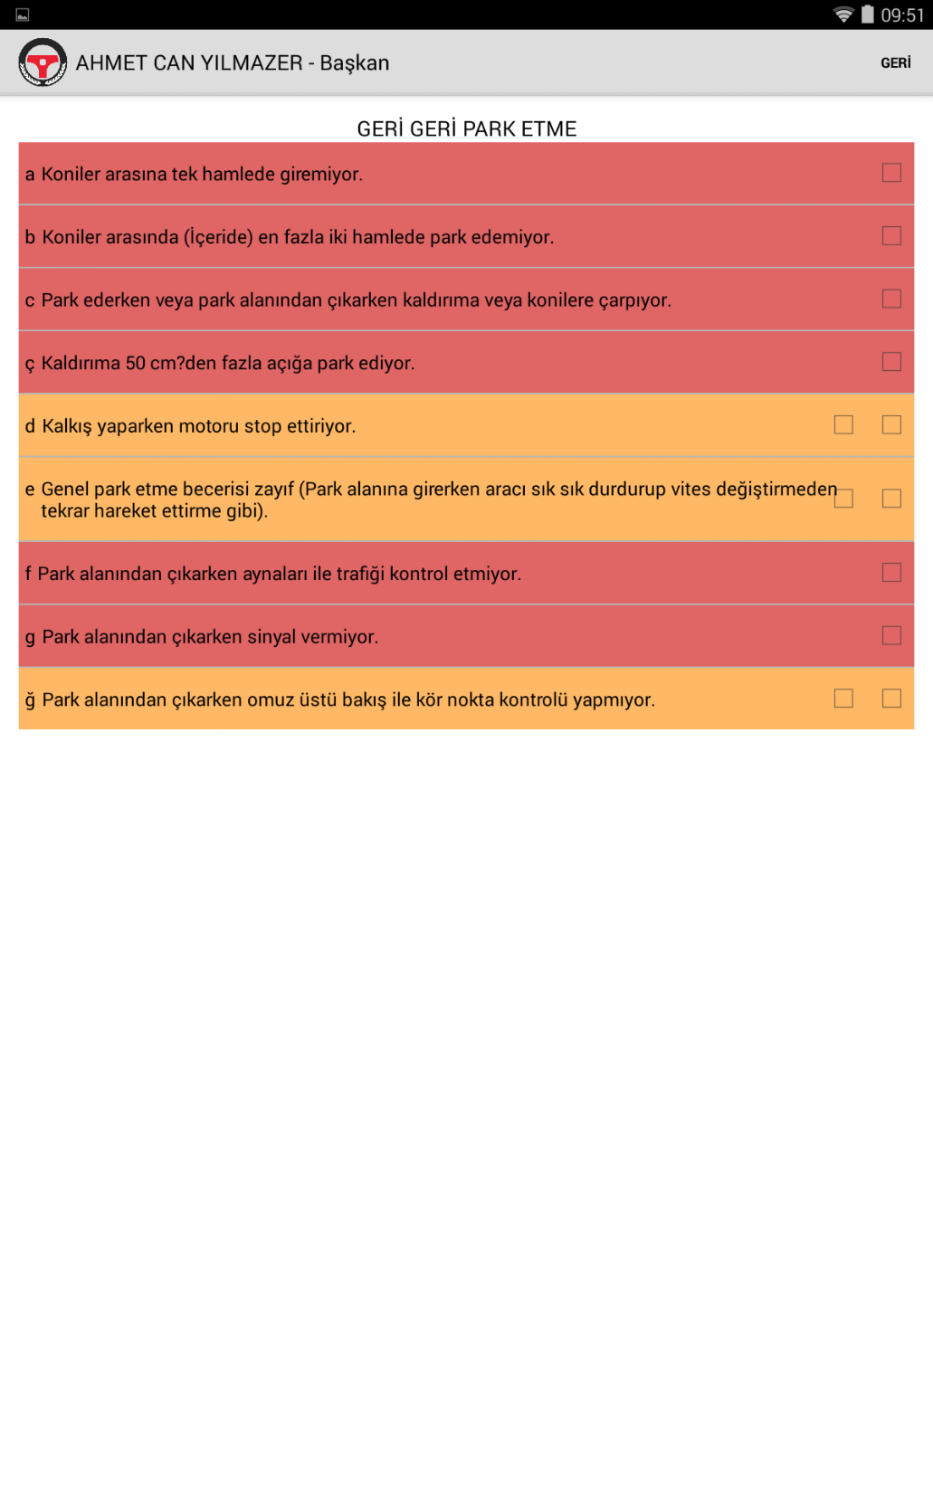
Kriter grup başığına tıklandığında o gruba ait sarı ve/veya kırmızı kriterler listelenir.
Kırmızı kriterler en fazla 1 kez seçilebilirken sarı kriterler aynı veya farklı kriterler için en fazla 2 kez seçilebilir.
Eğer aday başarısız olmadıysa ilgili bölümdeki grub başlıklarına dönmek için Geri butonuna tıklanır.

Slide 19
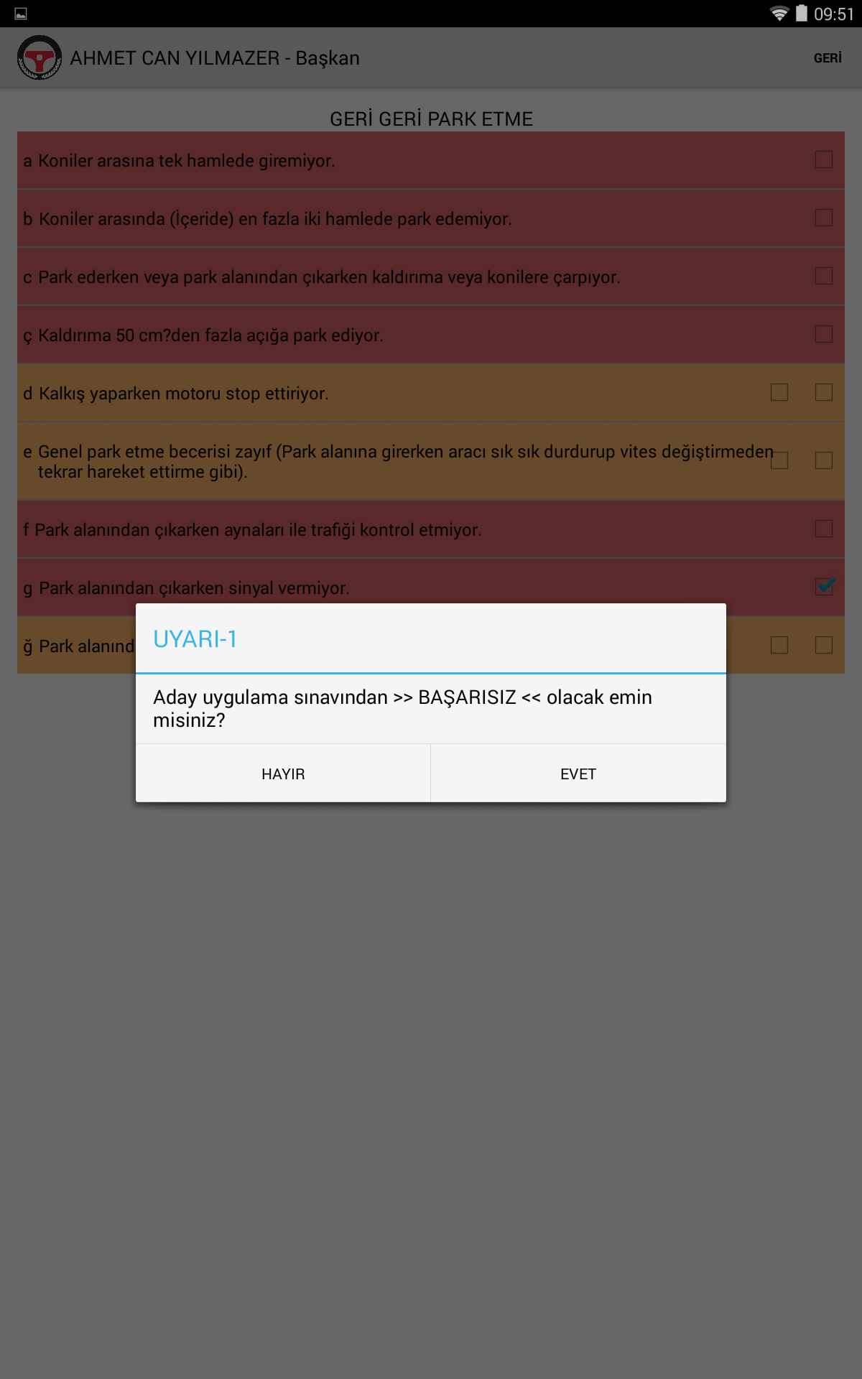
Eğer I.bölümde 5 mavi kriter ,
II. ve/veya III. Bölümde toplam
2 sarı kriter veya 1 kırmızı kriter seçerseniz adayın BAŞARISIZ olacağına dair 2 defa UYARI penceresi görüntülenir.
Çıkan 2 uyarıyıda EVET olarak tıklarsanız aday sınavdan başarısız olacak ve sınavı sonlanacaktır.
Sınav sonlandığında ise Sonuç Ekranı görüntülenecektir.

Slide 20
Eğer aday değerlendirme sonuna kadar başarısız olmamışsa Form Ek-3’ün III. Bölümünde yada Form Ek-4’ün II. Bölümünde sağ üst köşede BİTİR butonu görüntülenir.

Slide 21
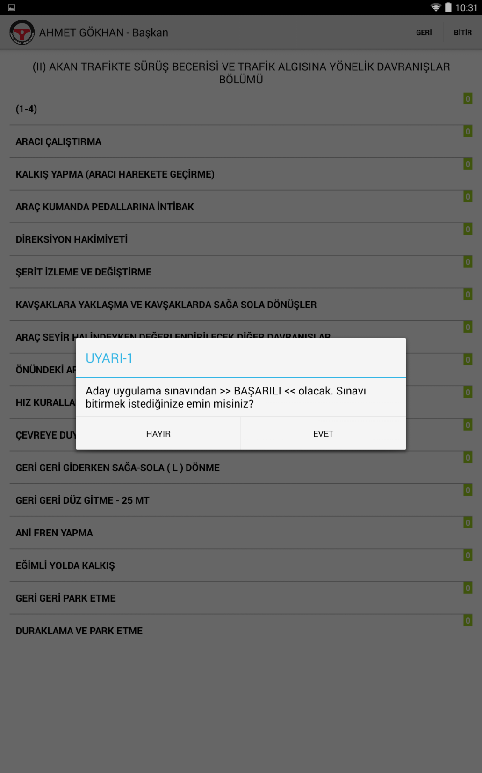
Bitir butonuna tıklandığında karşınıza adayın BAŞARILI olacağına dair 2 defa UYARI penceresi açılacaktır.
Açılan her 2 penceredede EVET’e tıklarsanız aday BAŞARILI olacak ve Sonuç ekranına geçilecektir.

Slide 22
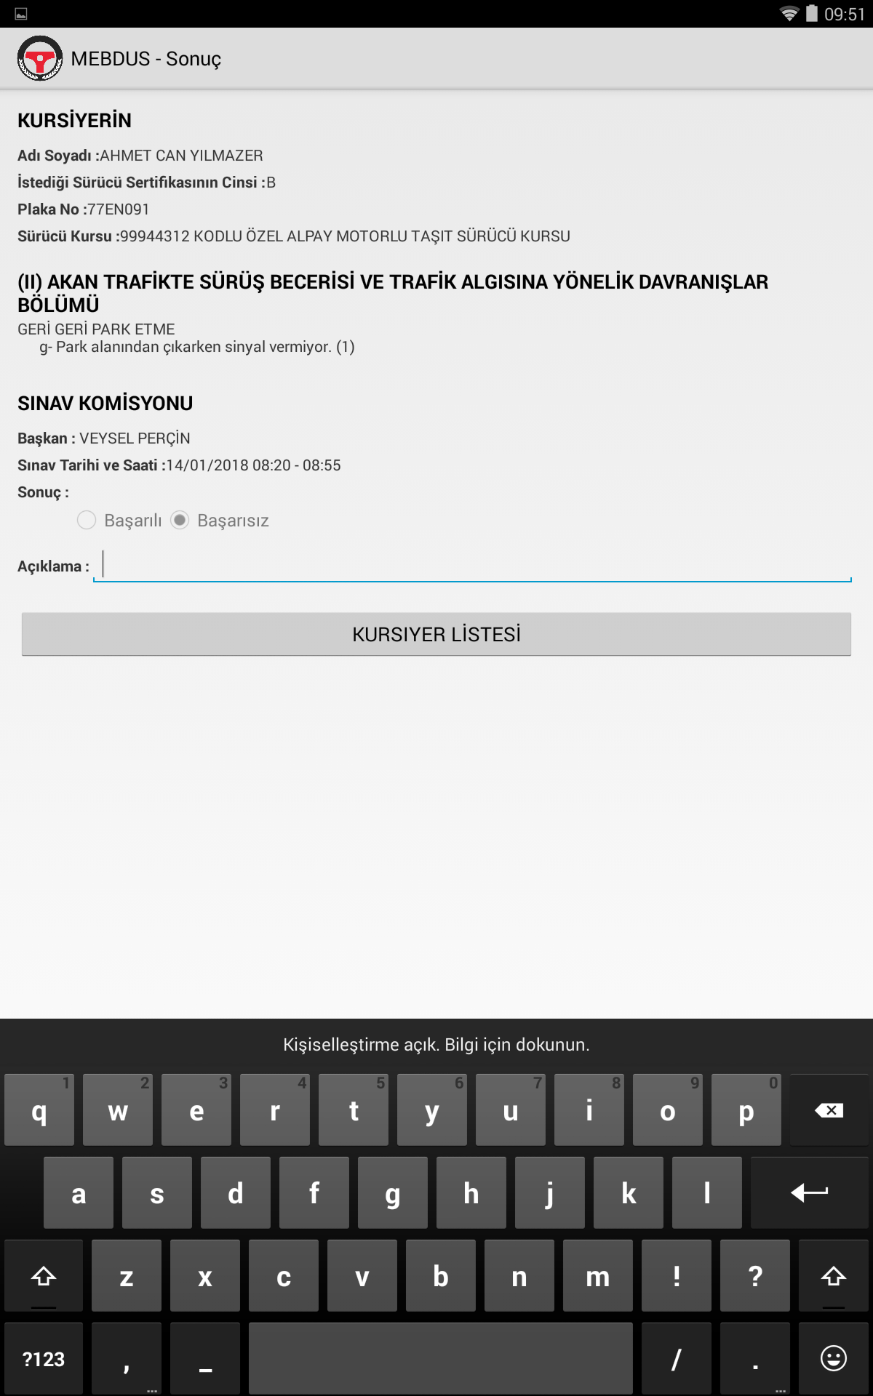
Sonuç ekranında adayın sınavıyla ilgili özet bilgiler listelenir.
Hangi bölüm, grup ve kriterde hata yaptıysa onlar ayrıca alt alta listelenir.
Sınav sonucunda göre sonuç kısmında adayın Başarılı, Başarısız veya Gelmedi durumları görüntülenir.
Açıklama kısmı dışındaki veriler hiçbir şekilde değiştirilemez.

Slide 23
Açıklama alanı zorunlu değildir. Eğer eklenmek istenen birşey varsa yazılabilir.
Aday Listesi Ekranına dönmek için Kursiyer Listesi butonuna tıklanmalıdır.

Slide 24
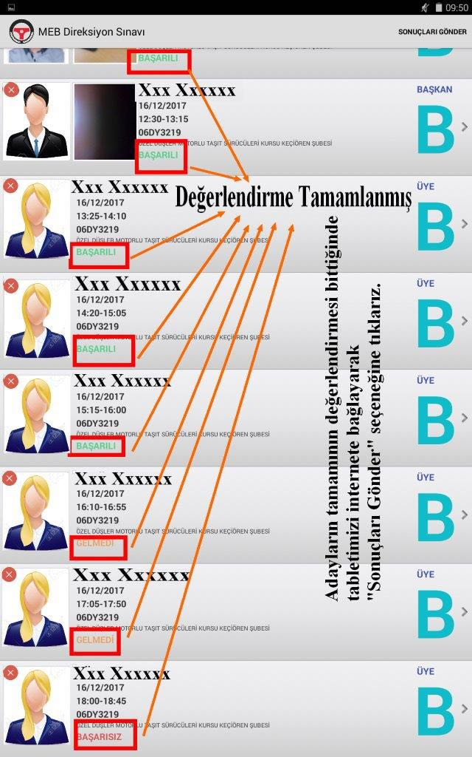
Aday Listesi Ekranı açıldığında adayın resminin yanında bu sefer adayın durumu eğer Başarılı ise yeşil, eğer Başarısız ise kırmızı ve eğer Gelmedi ise sarı renkte olacak şekilde görüntülenir.
Tabletiniz internete bağlı ise ister teker teker ister toplu olarak adayların sınav sonuçlarını Merkez sunucuya gönderebilirsiniz.

Slide 25
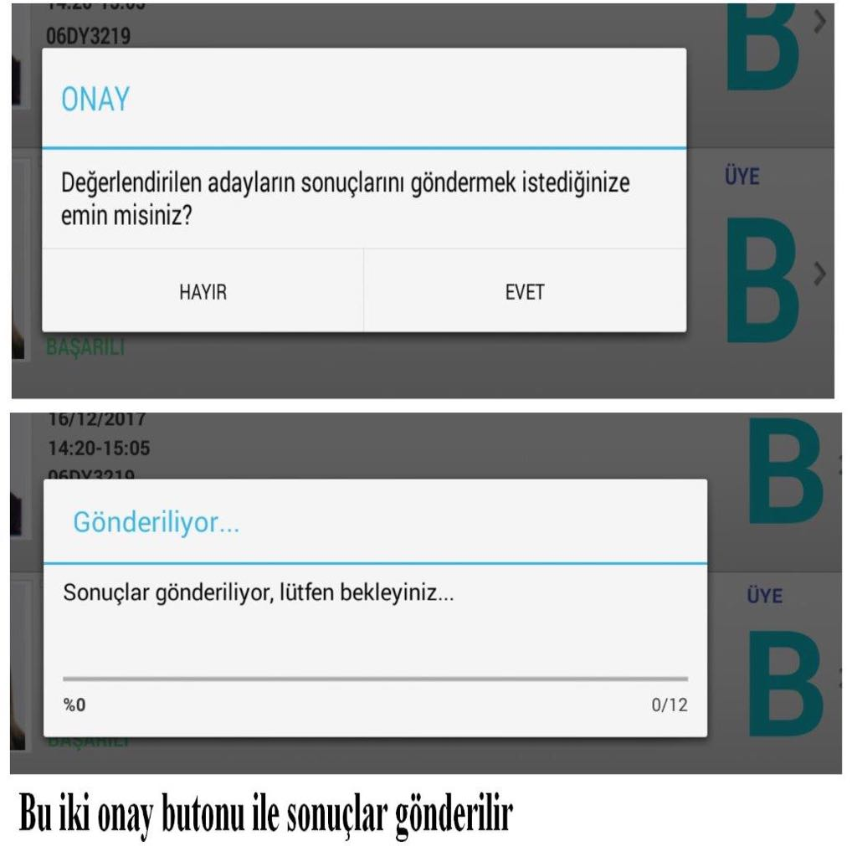
Sonuçları Gönder butonuna tıkladığınızda karşınıza önce göndermek isteyip istemediğinizi dair bir pencere açılacaktır.
EVET dediğinizde ise Gönderiliyor penceresi açılacaktır.
Gönderim işlemi bittiğinde ise sonuçların başarıyla gönderildiğine dair pencere açılacaktır.

Slide 26
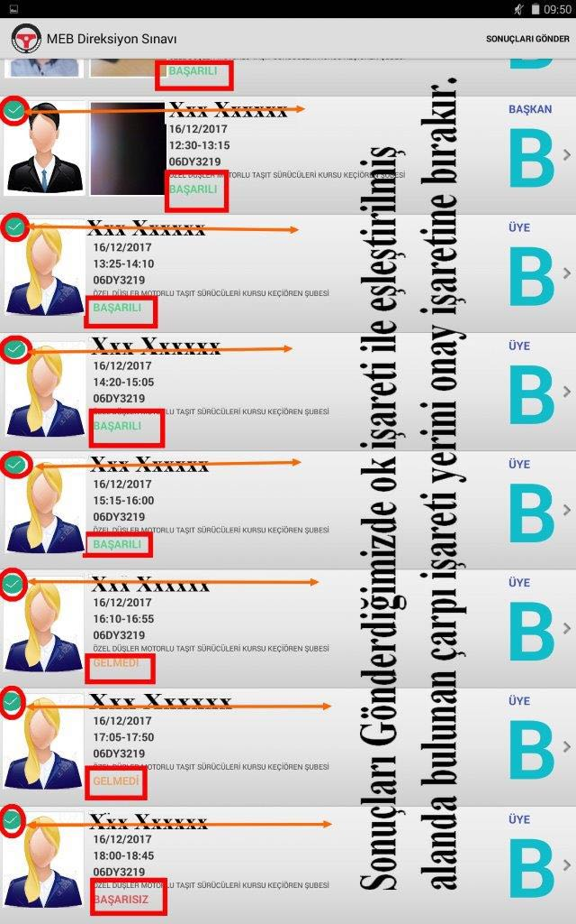
Sonuçlar başarılı bir şekilde gönderildikten sonra Aday Listesi Ekranında, sonuçları BAŞARILI bir şekilde gönderilen her bir adayın resminin yanında yer alan kırmızı çarpı işareti yeşil tik işaretine dönecektir.
Sonuç BAŞARILI bir şekilde gönderildi ise Yeşil Tik, Sonuç gönderilmedi ise Kırmızı Çarpı işareti görüntülenecektir.

Slide 27
Tüm adayların snuçları başarılı bir şekilde sunucuya gönderildi ise Sonuçları Gönder butununun yerinde BİTİR düğmesi görüntülenecektir.
BİTİR düğmesine tıklandığı ise Araç Plaka Ekranına geçilecektir.

Slide 28
Eğer 2. bir araçta daha görevli iseniz buraya yeni aracın plakasını girebilirsiniz.
Eğer göreviniz bitti isede ÇIKIŞ butonuna tıklayarak uygulamadan çıkabilirsiniz.
Uygulamayı tekrar açtığınızda eğer sonuçları gönderilmeyen adaylar var ise yeni araç için adayları listeleyemezsiniz. Eski araca ait adaylar listelenir.

Slide 29
BAZI KOMİSYONLARDA
BİRDEN ÇOK ARAÇ OLACAĞINDAN
TÜM PLAKA GİRME İŞLEMLERİ
VE SONUÇLARI GÖNDERME ESNASINDA
İNTERNETE BAĞLANMAK
GEREKECEKTİR.
YUKARIDA ANLATILANLAR SIRASIYLA
YENİ PLAKA İÇİN GERÇEKLEŞTİRİLECEKTİR.

Slide 30
tablet@meb.gov.tr

